Slide 1
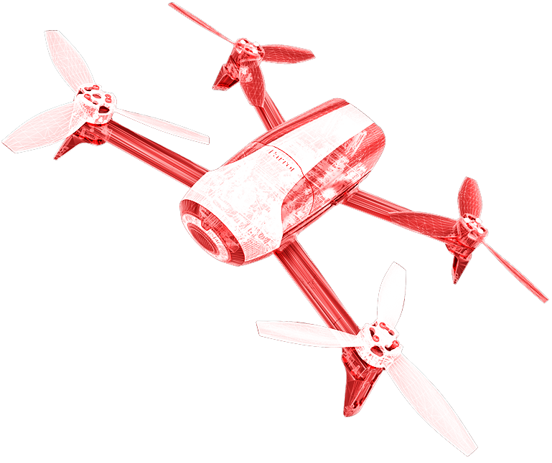
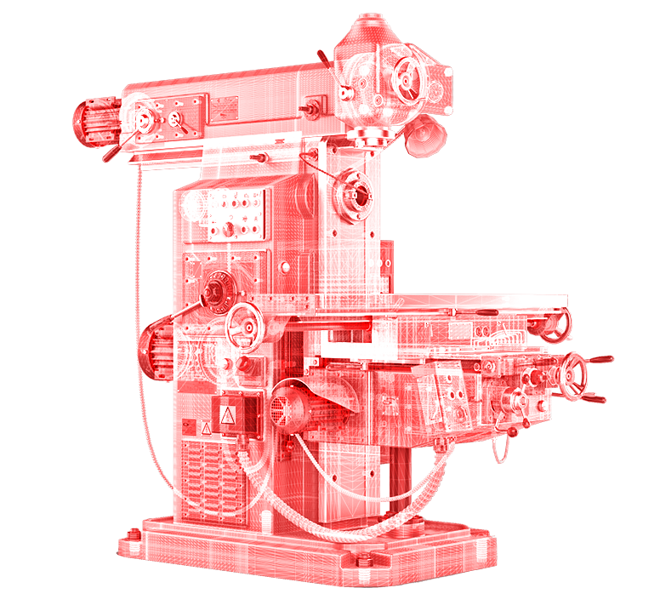
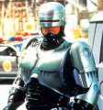
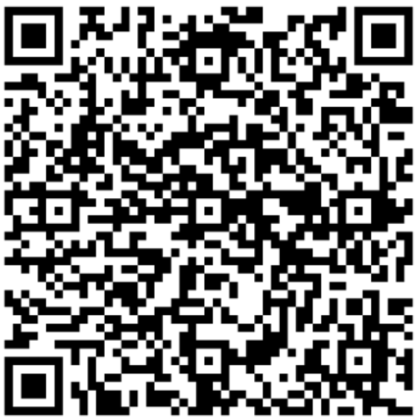
2024/11/3
5-90-4 SolidWorks 組合件結合與驗證

Slide 2
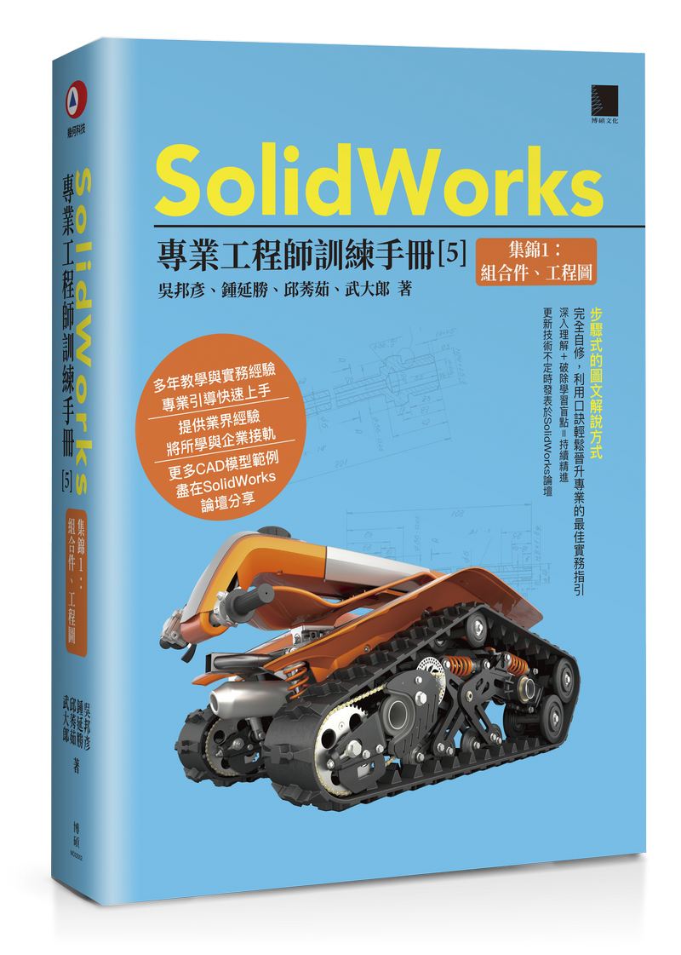
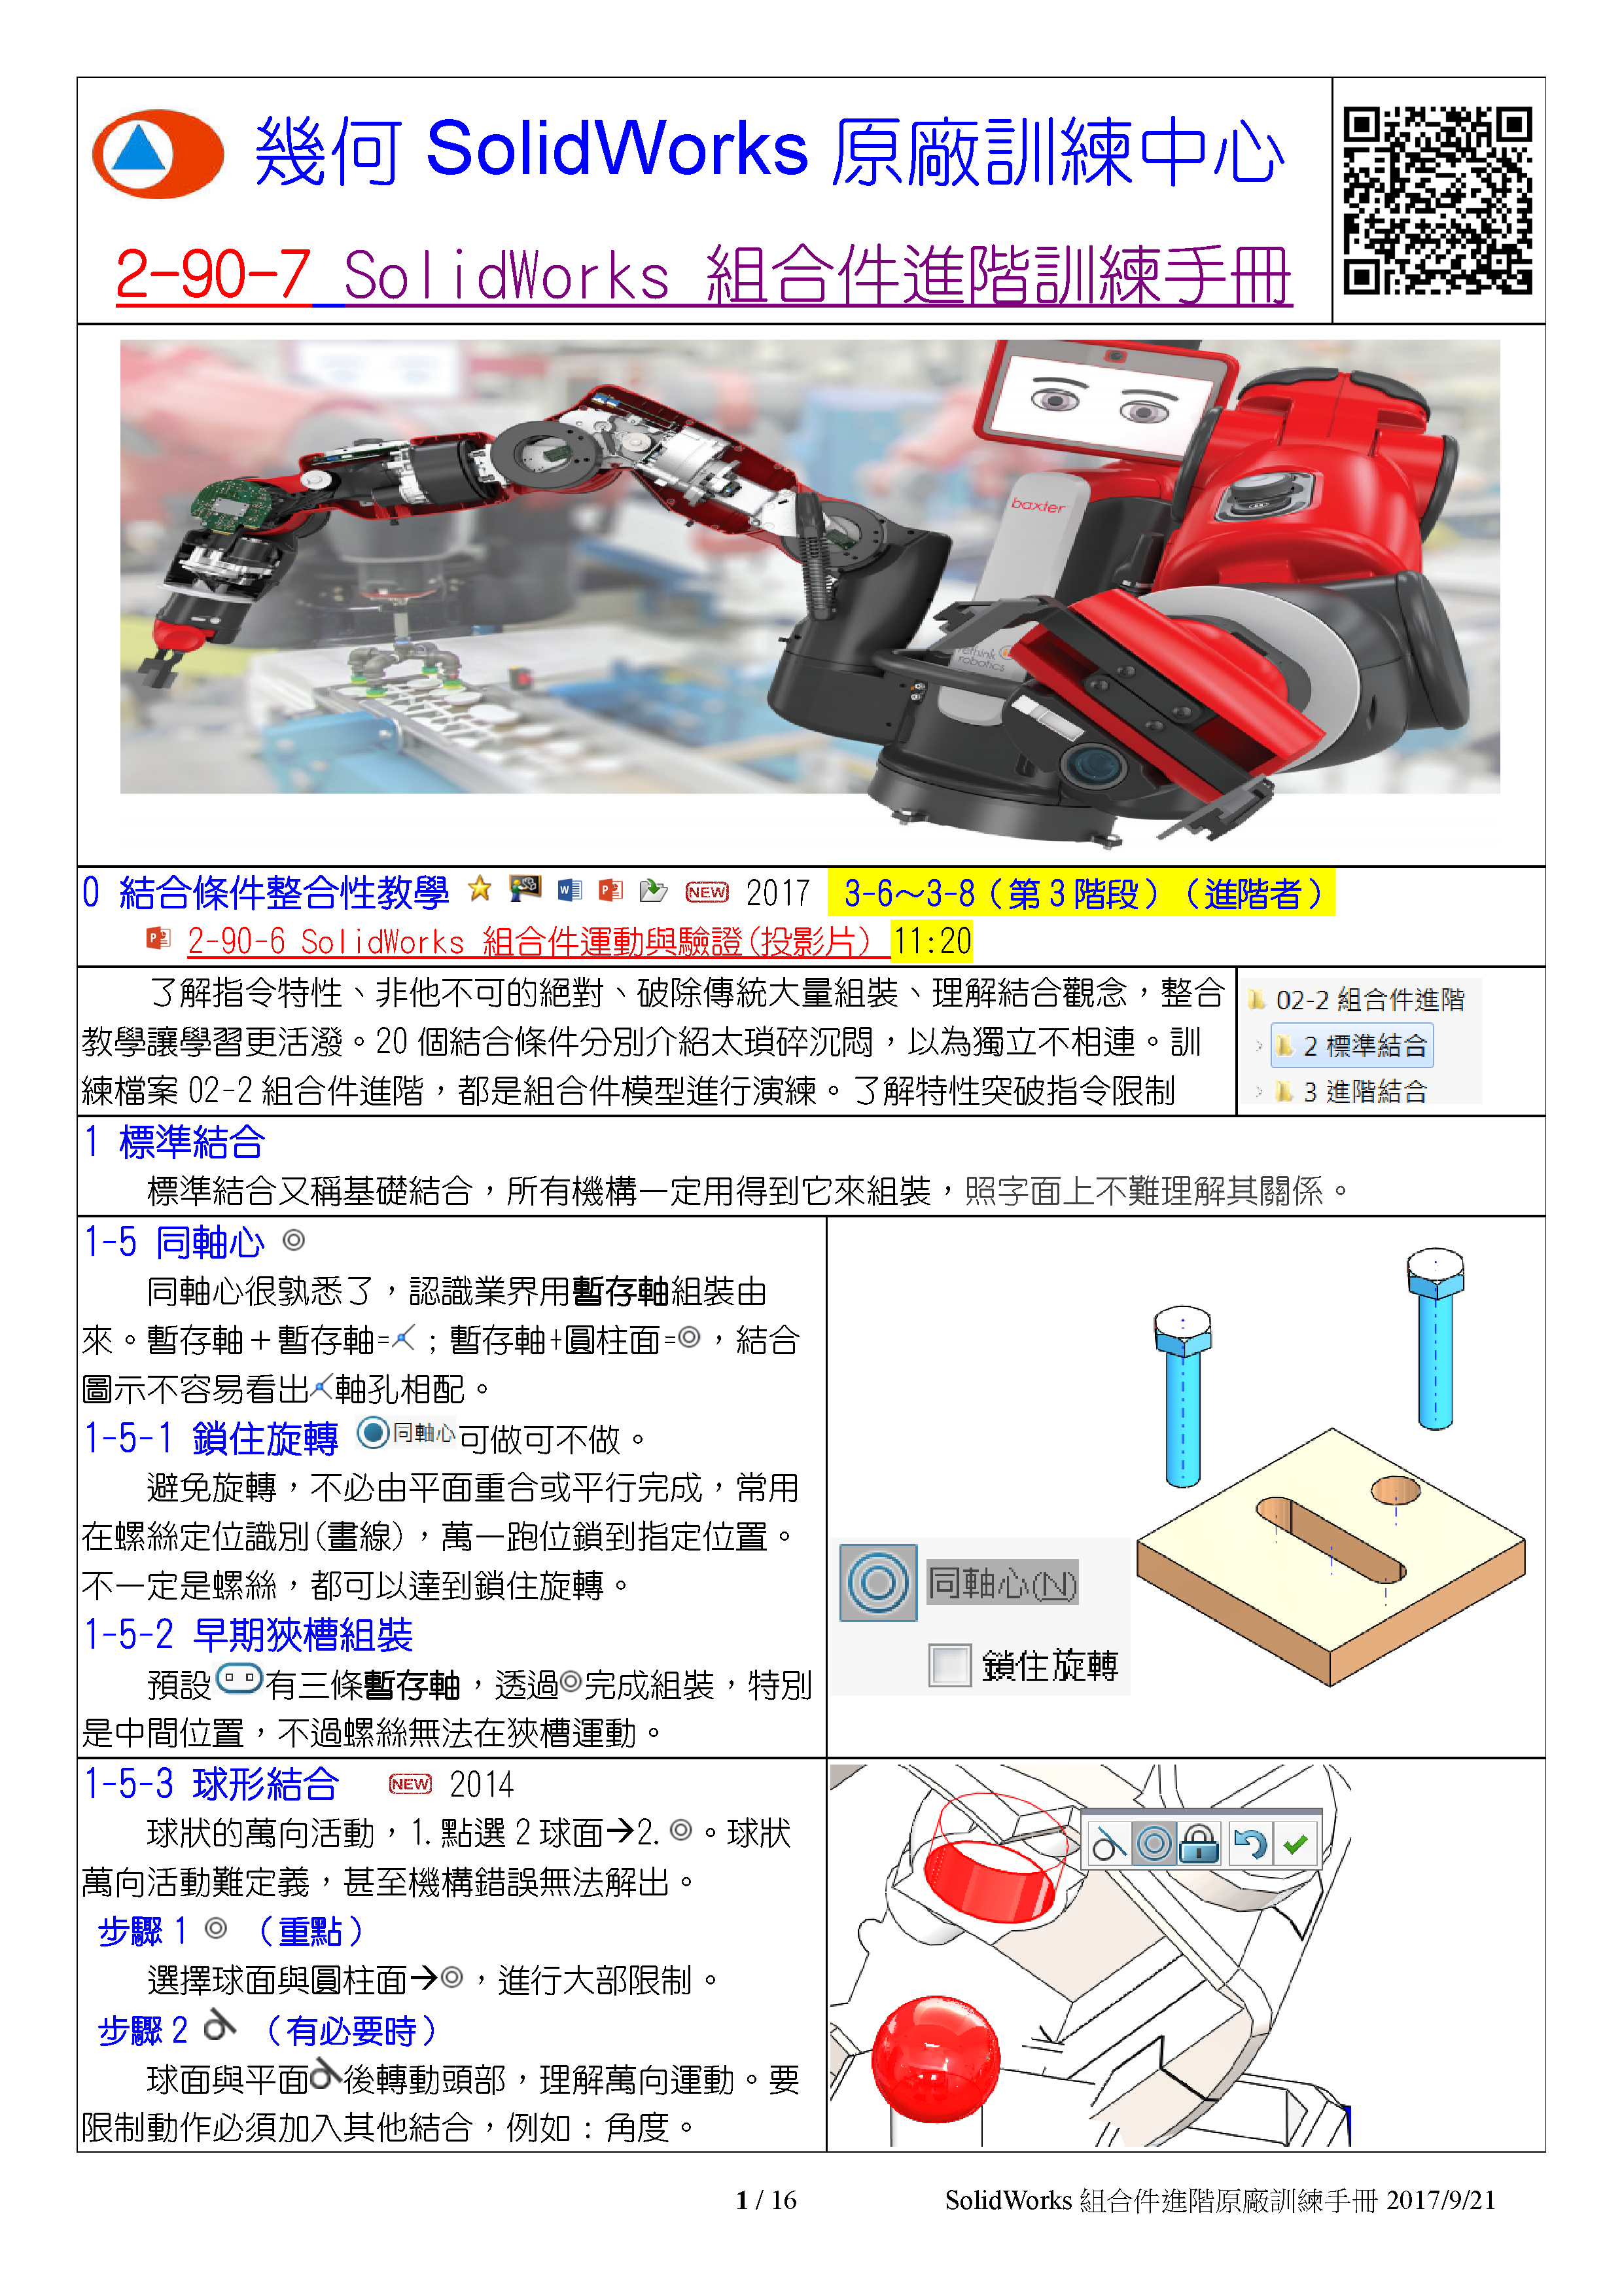
課程效益
訓練方式
1 進階與機械結合
1 投影片
2 結合指令原理
2 講義
3 掌握結合效率
3 模型檔案
4 機構驗證手法
4實務探討
5 動態機構運動

Slide 3
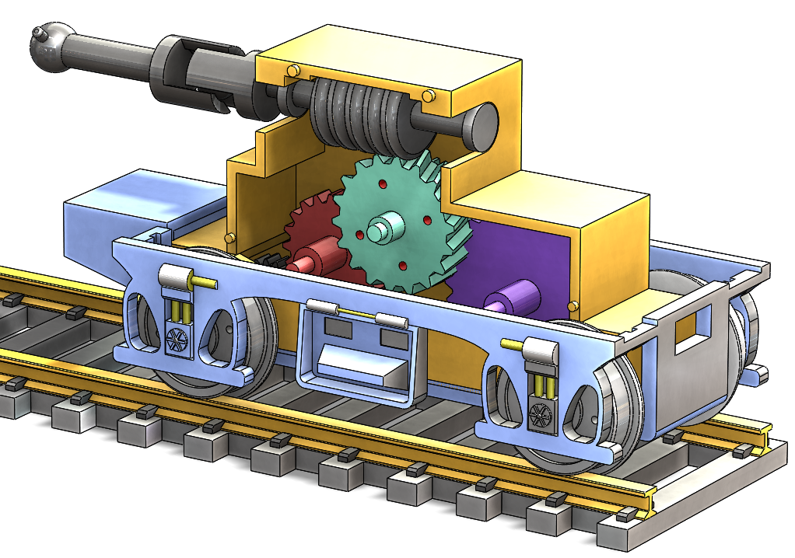
1 標準結合
2 進階結合
3 機械結合
4 動態驗證
5 靜態驗證

Slide 4
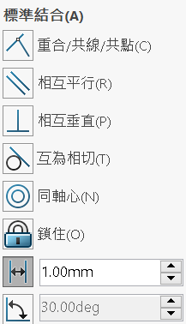
1 重合/共線/共點
7 平行相距
2 互相平行
8 角度
3 互相垂直
4 互為相切
5 同軸心
6 鎖住

Slide 5
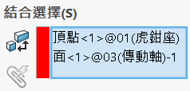
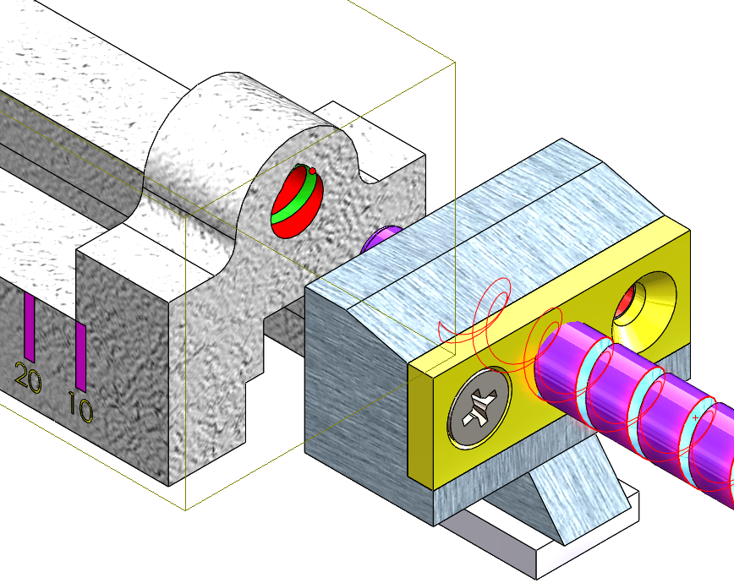
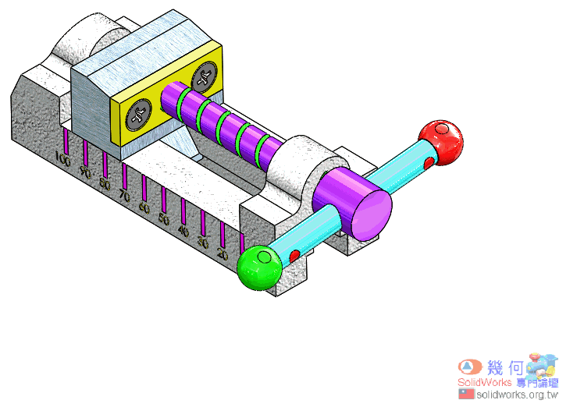
1 重合/共線/共點
所選面、邊線或點定位
2.點

Slide 6
1 重合/共線/共點
7 平行相距
2 互相平行
8 角度
3 互相垂直
4 互為相切
5 同軸心
6 鎖住

Slide 7
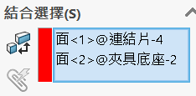
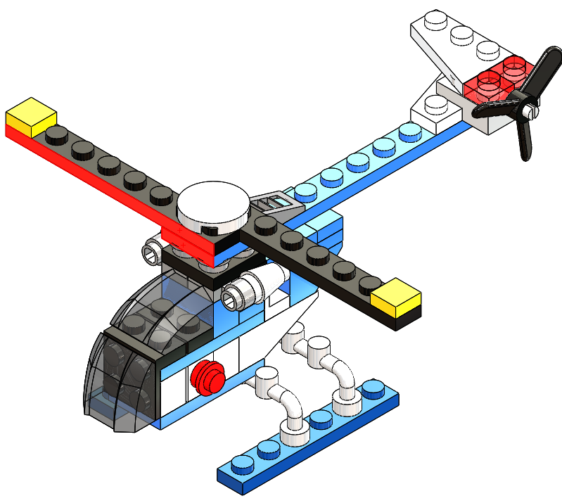
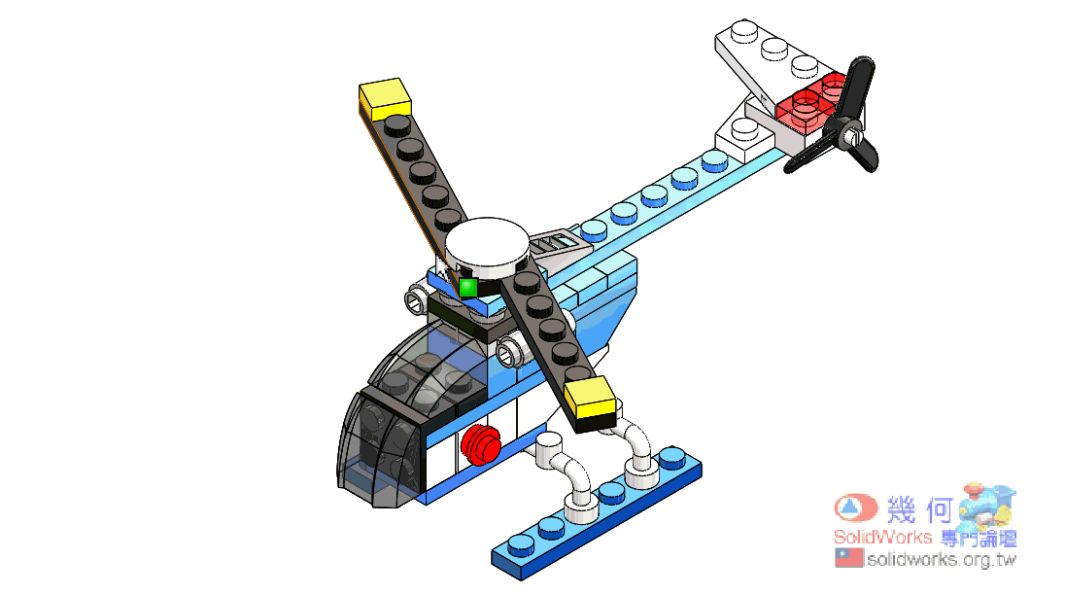
2 互相平行
平行放置不會有參數
面1
面2

Slide 8
1 重合/共線/共點
7 平行相距
2 互相平行
8 角度
3 互相垂直
4 互為相切
5 同軸心
6 鎖住

Slide 9
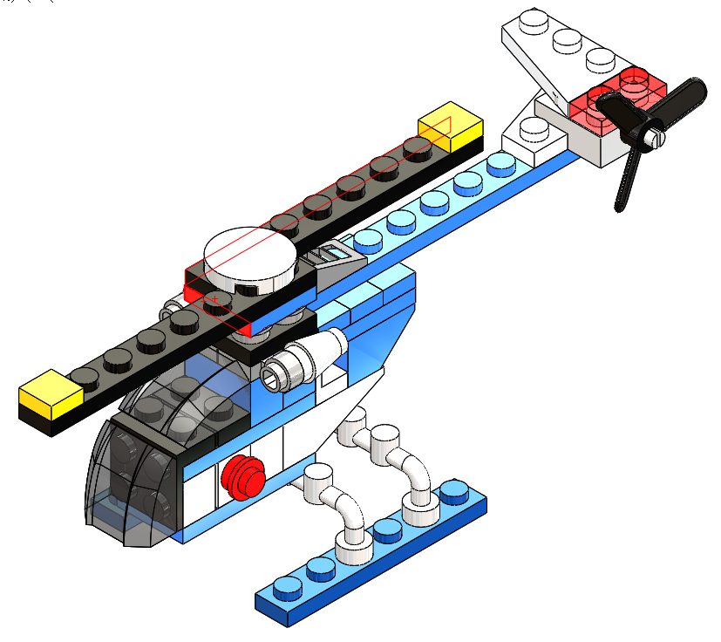
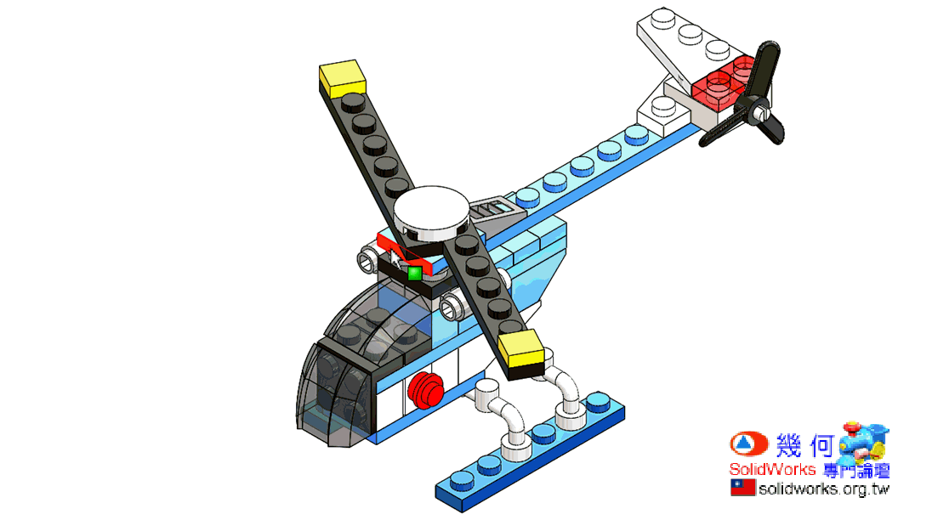
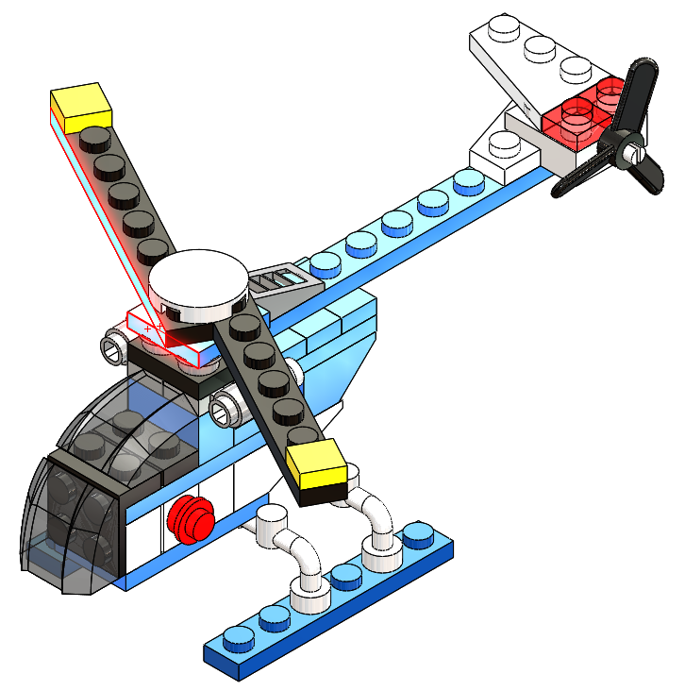
3.互相垂直
垂直放置不會有參數
面1+面2

Slide 10
1 重合/共線/共點
7 平行相距
2 互相平行
8 角度
3 互相垂直
4 互為相切
5 同軸心
6 鎖住

Slide 11
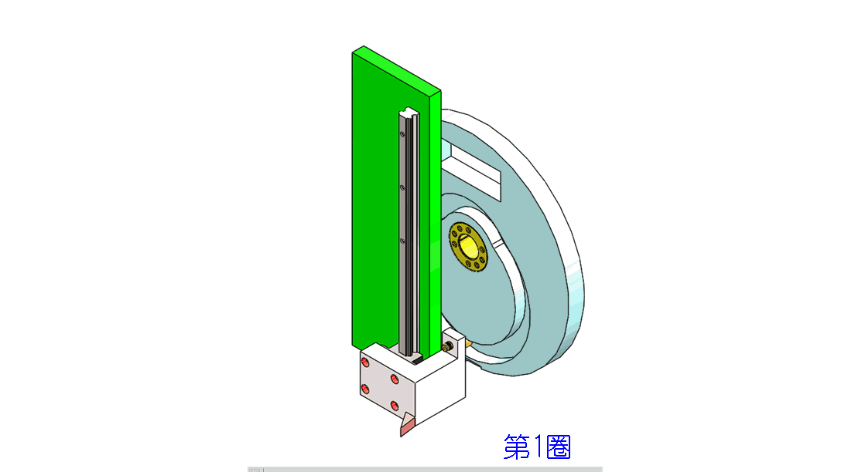
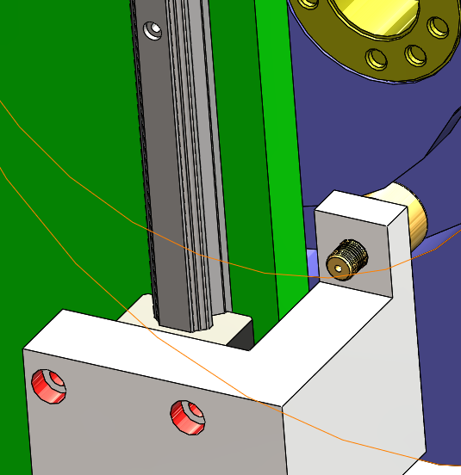
4.互為相切
模型間以相切放置

Slide 12
1 重合/共線/共點
7 平行相距
2 互相平行
8 角度
3 互相垂直
4 互為相切
5 同軸心
6 鎖住

Slide 13
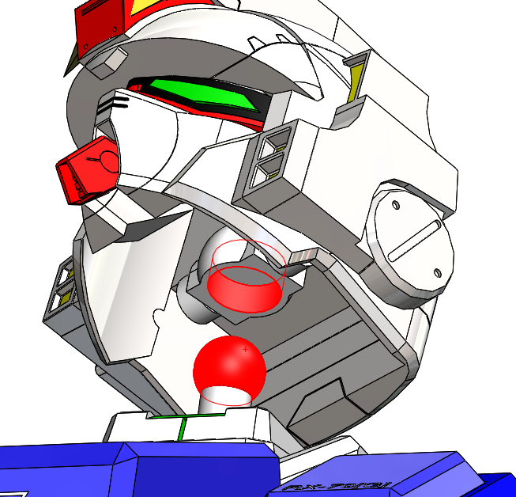
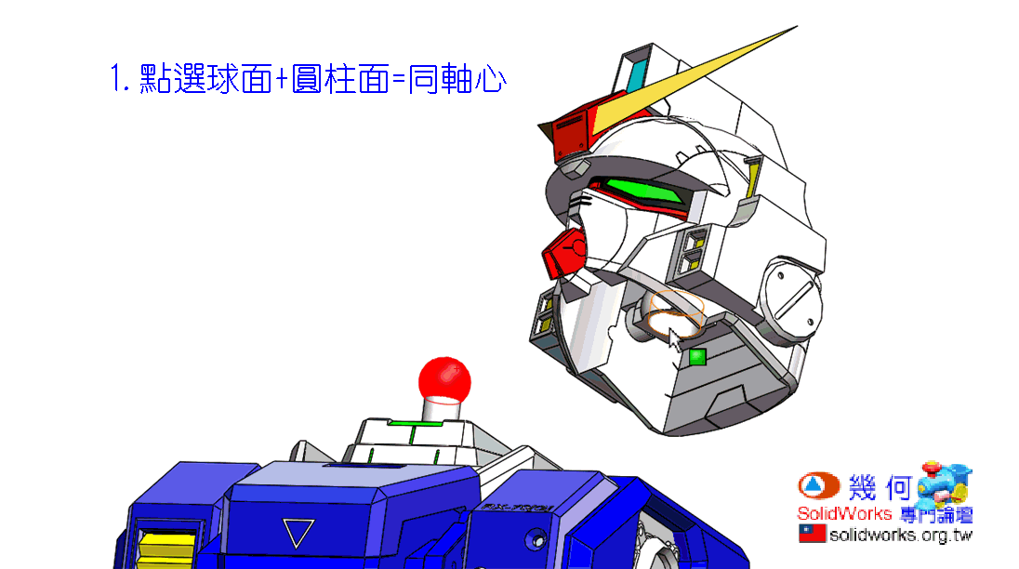
5.同軸心(球形組裝)
模型間共用軸心放置
面1
面2

Slide 14
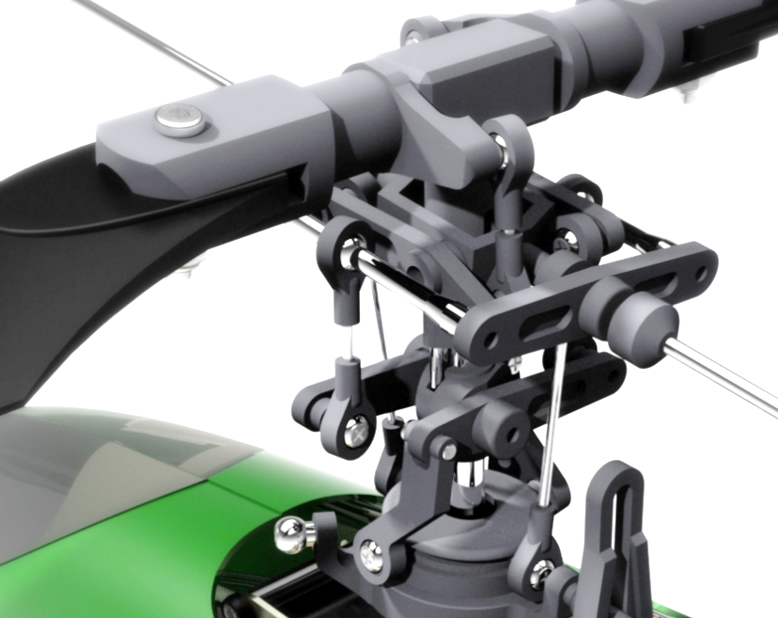
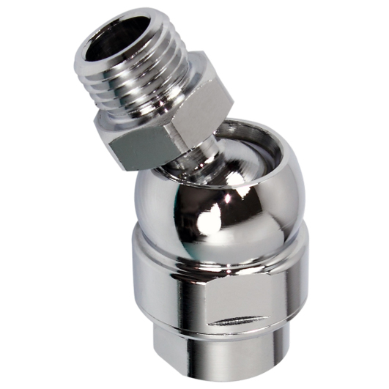
5.同軸心(球形組裝)
5.同軸心
scuba-aquatec.com/

Slide 15
1 重合/共線/共點
7 平行相距
2 互相平行
8 角度
3 互相垂直
4 互為相切
5 同軸心
6 鎖住

Slide 16
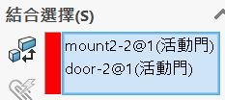
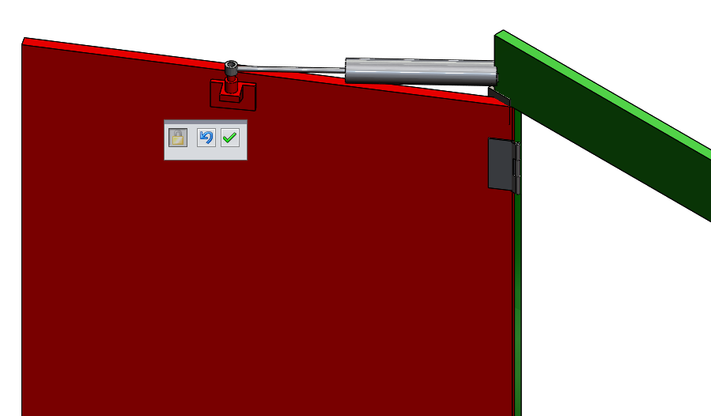
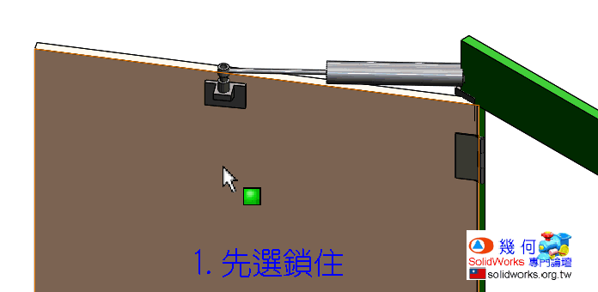

6.鎖住
固定2模型相對位置與方位
模型2
模型1

Slide 17
1 重合/共線/共點
7 平行相距
2 互相平行
8 角度
3 互相垂直
4 互為相切
5 同軸心
6 鎖住

Slide 18

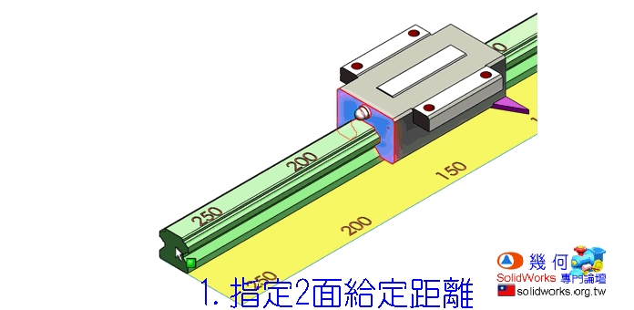
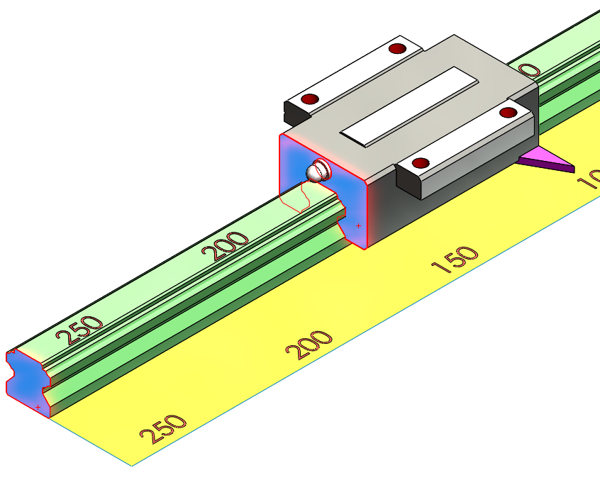
7.平行相距
模型平行距離放置
面1
面2

Slide 19
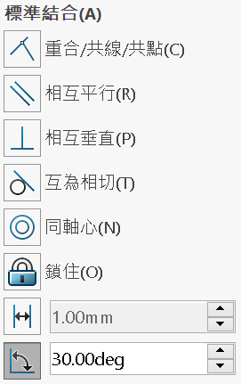
1 重合/共線/共點
7 平行相距
2 互相平行
8 角度
3 互相垂直
4 互為相切
5 同軸心
6 鎖住

Slide 20
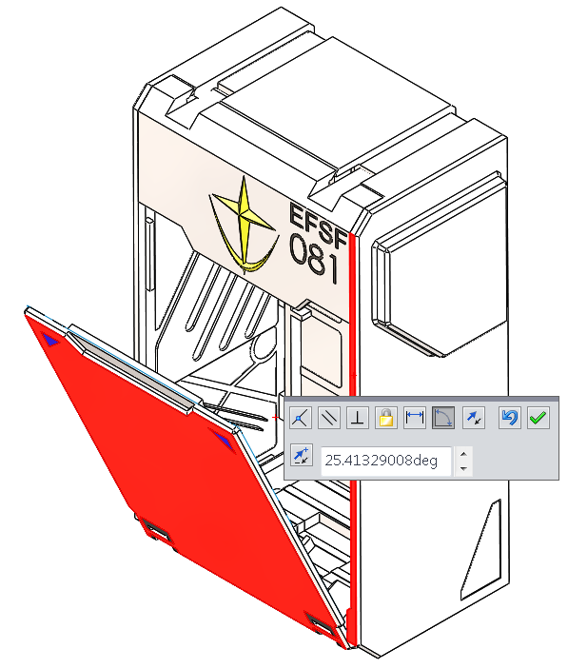
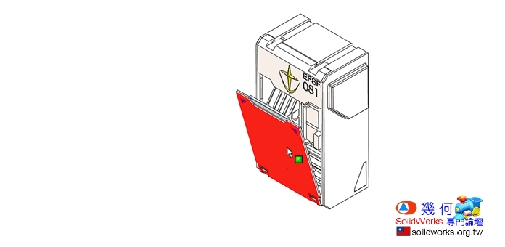


8.角度
模型非平行角度放置
面1
面2

Slide 21
1 標準結合
2 進階結合
3 機械結合
4 動態驗證
5 靜態驗證

Slide 22
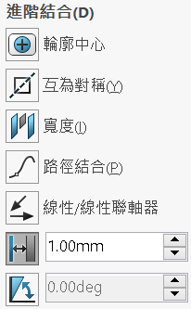
1 結合與運動驗證
1 輪廓中心
7 角度
2 互為對稱
3 寬度
4 路徑結合
5 線性/線性聯軸器
6 平行相距

Slide 23
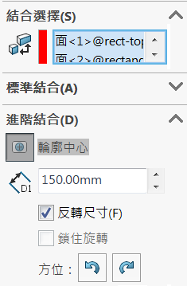
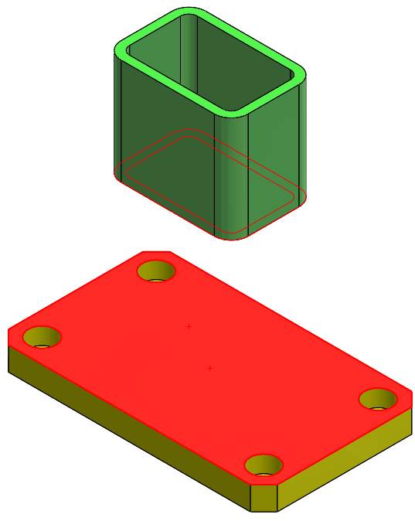
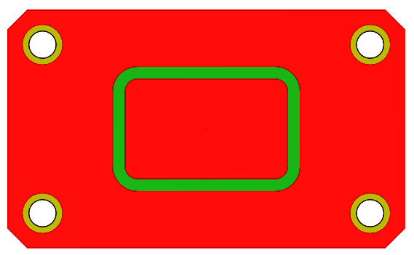
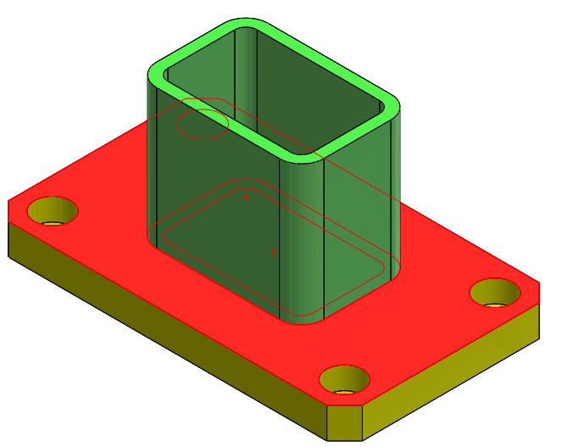
1.輪廓中心
對稱固定放置
面1
面2
面2
面1

Slide 24
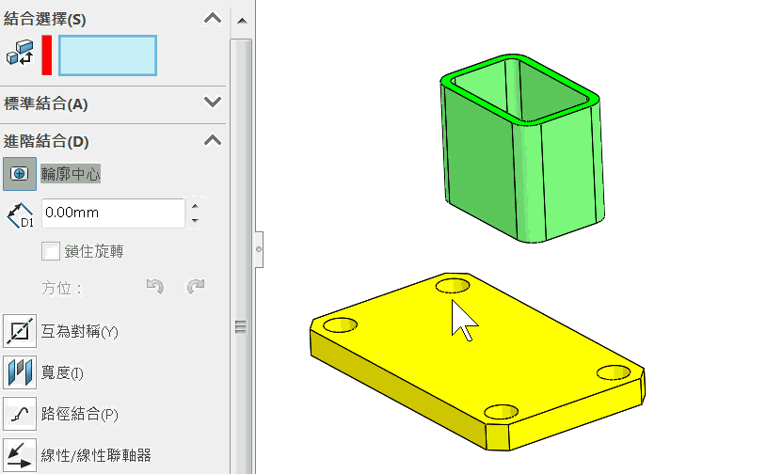
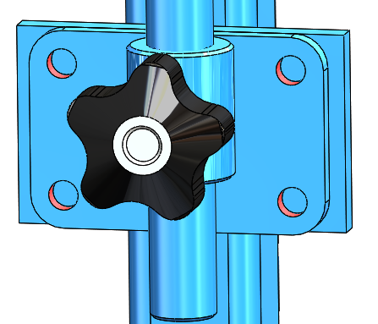
1.輪廓中心
對稱固定放置

Slide 25
1 結合與運動驗證
1 輪廓中心
7 角度
2 互為對稱
3 寬度
4 路徑結合
5 線性/線性聯軸器
6 平行相距

Slide 26
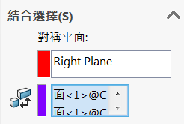
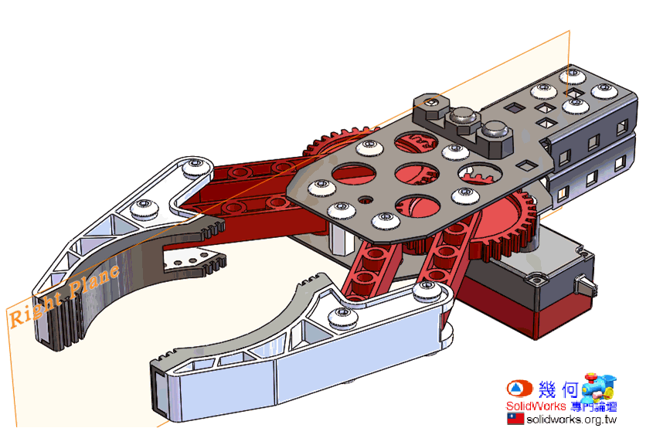
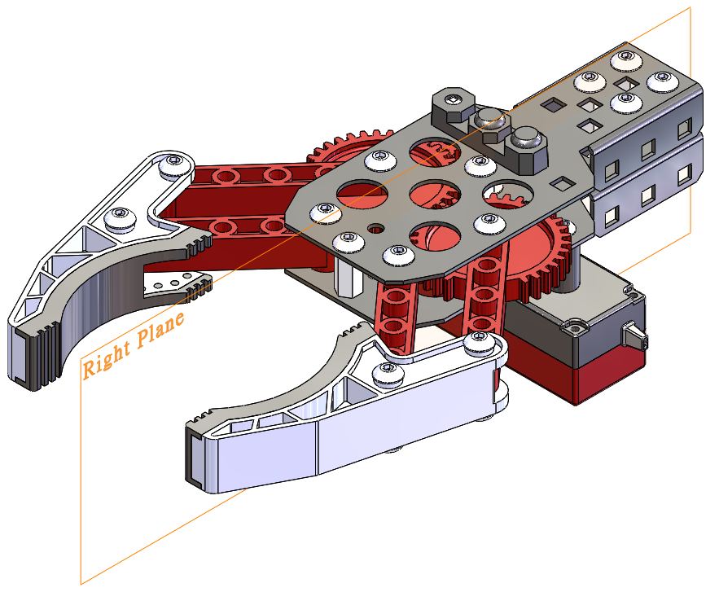
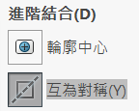
2.互為對稱
對稱活動機構
面1
面2-1
面2-1
面2-2
面1
面2-2

Slide 27
1 結合與運動驗證
1 輪廓中心
7 角度
2 互為對稱
3 寬度
4 路徑結合
5 線性/線性聯軸器
6 平行相距

Slide 28
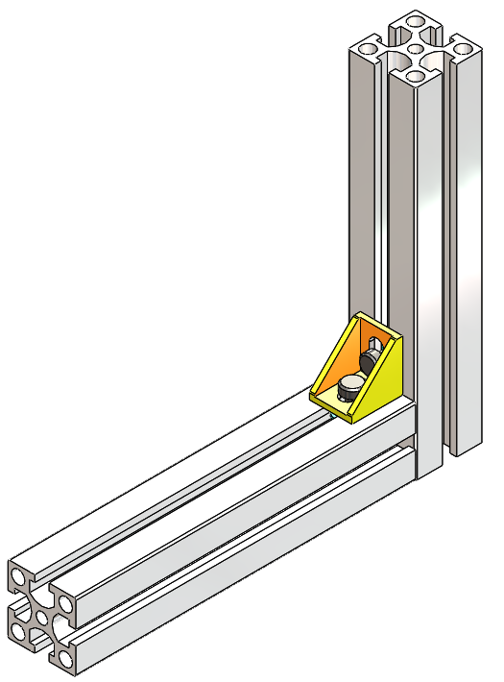
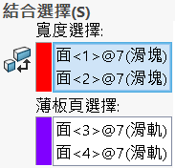
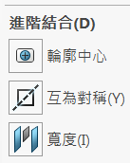
3.寬度
計算間距，讓模型定位不動
面5-1
面5-1
面1-1
面1-1
面1-2
面5-1
面1-2
面5-1

Slide 29
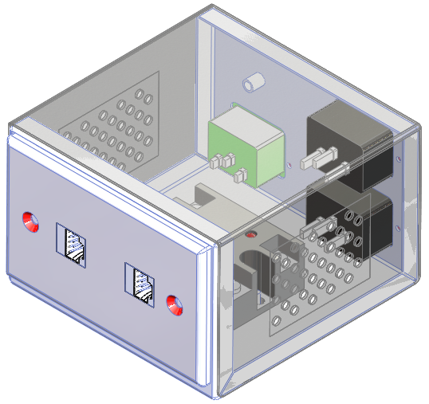
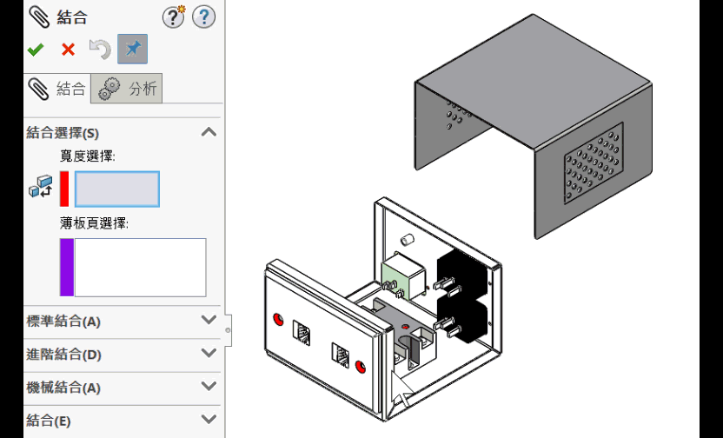
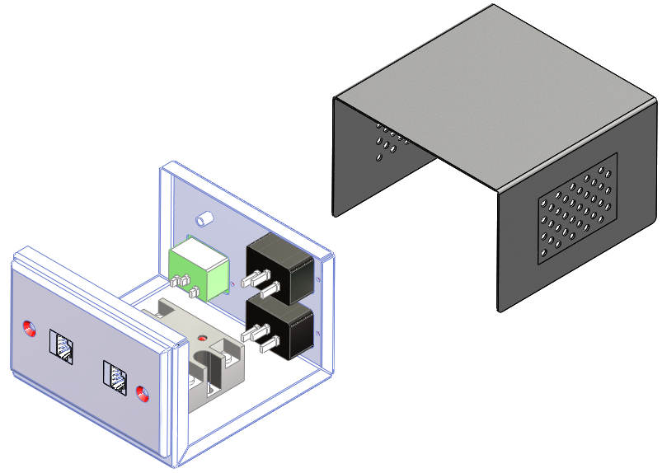
3.寬度
上下蓋組裝
其他實例

Slide 30
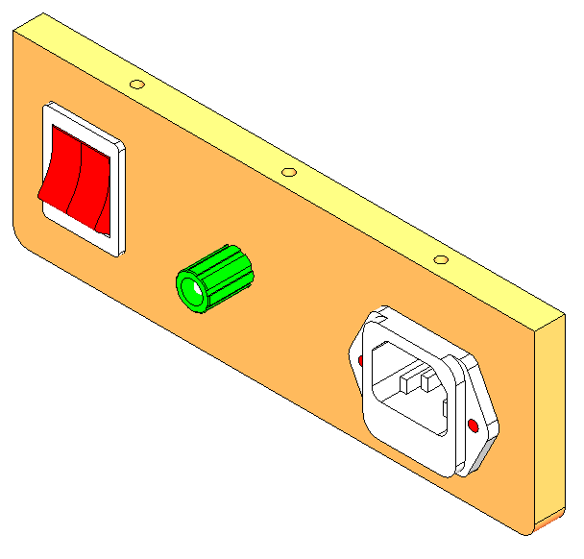
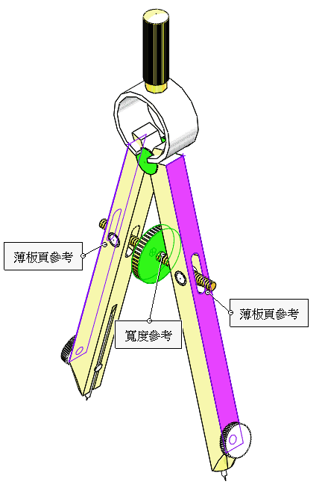


3.寬度
對稱與市購件
活用寬度

Slide 31



3.寬度
寬度功能提升

Slide 32
1 結合與運動驗證
1 輪廓中心
7 角度
2 互為對稱
3 寬度
4 路徑結合
5 線性/線性聯軸器
6 平行相距

Slide 33




4.路徑結合
曲線對運動點接觸
1.點
2.線
1.點
2.線

Slide 34


4.路徑結合
運動驗證

Slide 35
1 結合與運動驗證
1 輪廓中心
7 角度
2 互為對稱
3 寬度
4 路徑結合
5 線性/線性聯軸器
6 平行相距

Slide 36




5.線性/線性聯軸器
建立平行移動關係
面1
面2
面1
面2
參數
建立平行移動關係

Slide 37



5.線性/線性聯軸器
應用與反方向
運動驗證

Slide 38
1 結合與運動驗證
1 輪廓中心
7 角度
2 互為對稱
3 寬度
4 路徑結合
5 線性/線性聯軸器
6 平行相距

Slide 39

6.平行相距
標準結合延伸
面1
面2
面1
1.目前
2.最大
面2
3.最小

Slide 40


6.平行相距
6.平行相距
運動驗證

Slide 41


6.平行相距
實務
運動驗證

Slide 42
1 結合與運動驗證
1 輪廓中心
7 角度
2 互為對稱
3 寬度
4 路徑結合
5 線性/線性聯軸器
6 平行相距

Slide 43


7.角度
角度範圍移動
面1
面2
1.目前
2.最大
面2
3.最小-30
面1
角度範圍移動

Slide 44


7.角度
實務

Slide 45
1 標準結合
2 進階結合
3 機械結合
4 動態驗證
5 靜態驗證

Slide 46

1 凸輪
7 萬向接頭
2 狹槽
3 鉸鏈
4 齒輪
5 齒條小齒輪
6 螺釘

Slide 47




1.凸輪
被動件依路徑往復運動
面2
面1
面2
面1
被動件依路徑往復運動

Slide 48



1.凸輪
運動驗證

Slide 49
1 凸輪
7 萬向接頭
2 狹槽
3 鉸鏈
4 齒輪
5 齒條小齒輪
6 螺釘

Slide 50



2.狹槽
模型限制在狹槽內
面1
面2
選項
面2
面1

Slide 51


2.狹槽
運動驗證

Slide 52
1 凸輪
7 萬向接頭
2 狹槽
3 鉸鏈
4 齒輪
5 齒條小齒輪
6 螺釘

Slide 53



3.鉸鏈
限制在1個旋轉自由度
面4
面3
面12
面34
面56
面2
面1
面5
限制角度
面6

Slide 54



3.鉸鏈
運動驗證

Slide 55



3.鉸鏈
快速組裝

Slide 56
1 凸輪
7 萬向接頭
2 狹槽
3 鉸鏈
4 齒輪
5 齒條小齒輪
6 螺釘

Slide 57


4.齒輪
繞所選軸相對旋轉
面2
面1
面2
齒數比
節徑比
面1

Slide 58

4.齒輪
齒輪箱

Slide 59


4.齒輪
運動驗證

Slide 60
1 凸輪
7 萬向接頭
2 狹槽
3 鉸鏈
4 齒輪
5 齒條小齒輪
6 螺釘

Slide 61



5.齒條/小齒輪
旋轉轉換直線
線/面
線1
面2
齒數比
節徑比
面1

Slide 62



5.齒條/小齒輪
運動驗證

Slide 63
1 凸輪
7 萬向接頭
2 狹槽
3 鉸鏈
4 齒輪
5 齒條小齒輪
6 螺釘

Slide 64



6.螺釘
模型旋轉帶動另一模型平移
面1
面2
面1
面2
圈數
距離
旋轉轉直線運動

Slide 65
1 凸輪
7 萬向接頭
2 狹槽
3 鉸鏈
4 齒輪
5 齒條小齒輪
6 螺釘

Slide 66



7.萬向接頭
7.萬向接頭
面1
面1
面2
點1
點1
面2
使一軸旋轉傳輸至另一軸

Slide 67



7.萬向接頭
7.萬向接頭
http://img.vx.com/uploadfile/data/old/2013/0827/20130827011318765.jpg
運動驗證

Slide 68
1 標準結合
2 進階結合
3 機械結合
4 動態驗證
5 靜態驗證

Slide 69



1 動態驗證
手法1 拖曳驗證
驗證機構可行性

Slide 70


1 動態驗證
手法2 碰撞偵測
1 碰撞停止
2 強調面
3 音 效
3項驗證機制

Slide 71

1 動態驗證
手法2 碰撞偵測

Slide 72


1 動態驗證
手法3 具體動態
碰撞偵測延伸

Slide 73


1 動態驗證
手法3 具體動態
非具體動態不可

Slide 74



1 動態驗證
手法4 動態間隙
指定餘隙停止

Slide 75



1 動態驗證
感測器驗證-接近
感測長度
隨時監控活動位置

Slide 76
1 標準結合
2 進階結合
3 機械結合
4 動態驗證
5 靜態驗證

Slide 77



2 靜態驗證
手法1 干涉檢查
電腦自動判斷干涉區域

Slide 78








2 靜態驗證
手法1 干涉檢查
現場對你只會越來越嚴苛

Slide 79


2 靜態驗證
手法1 干涉檢查
1.大小
2.深度
3.工具
現場只會越來越嚴苛

Slide 80






2 靜態驗證
手法1 干涉檢查
Notes:
As a young designer I was called down to the model shop. The head of the shop, Randy Singer, asked how exactly did I expect to put in a particular screw?. I stood there like an idiot because there was no way it would go in. It looked great in CAD! I had failed to account for the screwdriver.
That is the kind of mistake you make ONCE. You don’t get to make it again. I learned from that goof and have since then always considered what a fastener ACTUALLY looks like to a designer. It has the installation tool as part of the mix.
Did you check that a hand could fit in where it needs to?
Did you check that a tool could fit it where it needs to?
BTW - The bolts on the left can only be properly tightened with a box end wrench. There is not enough clearance in the casting on the top of the motor to get a socket fully engaged – it only engages about half the height of the head of the screw, which can cause the corners to fold over and strip.

Slide 81



2 靜態驗證
手法2 鑽孔對正
未鑽孔
驗證是否忘記鑽孔

Slide 82



2 靜態驗證
手法2 鑽孔對正
未鑽孔
偏差
驗證是否忘記鑽孔

Slide 83





2 靜態驗證
手法3 餘隙確認
距
離
內
確認模型間距離

Slide 84




2 靜態驗證
4.感測器驗證
監控設計輸入

Slide 85



幾何科技
SolidWorks
養成訓練與顧問服務
geometry-sw.com.tw

